Slide 1
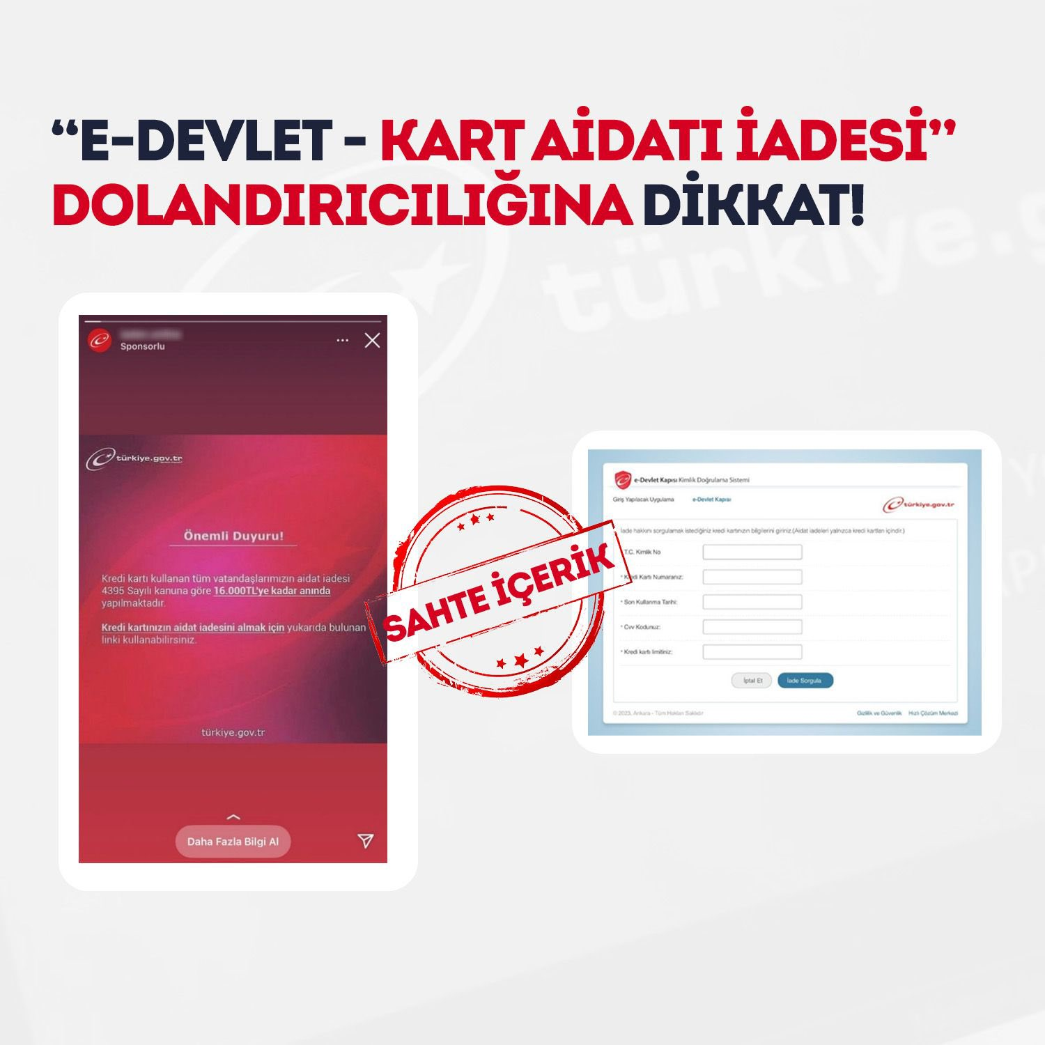
T.C. BURDUR VALİLLİĞİ İL EMNİYET MÜDÜRLÜĞÜ

Slide 2
T.C. BURDUR VALİLLİĞİ İL EMNİYET MÜDÜRLÜĞÜ
BURDUR İL EMNİYET MÜDÜRLÜĞÜ
BİLGİLENDİRİYOR! ! !
Sosyal medya ya da anlık mesajlaşma uygulamaları aracılığıyla tarafınıza iletilen “Dev indirim, kampa” gibi ifadelerle düşük fiyata satışa sunulan ürünleri farklı mağazalardan karşılaştırın. Satın alma işlemlerinizde sanal kart ve 3D Secure gibi güvenli yöntemleri kullanın.

